Slide 1
Welkom!
Vrijdag 13 September 2024
Achter de schermen bij de afdeling hulpverlening van 113 Zelfmoordpreventie

Slide 2
Introductie
Hulplijn – Tessa Reedijk (gz-psycholoog)
Online coaching en therapie – Hana Hajro (basispsycholoog)
Vrijwilliger aan het woord
Q&A aan de experts

Slide 3
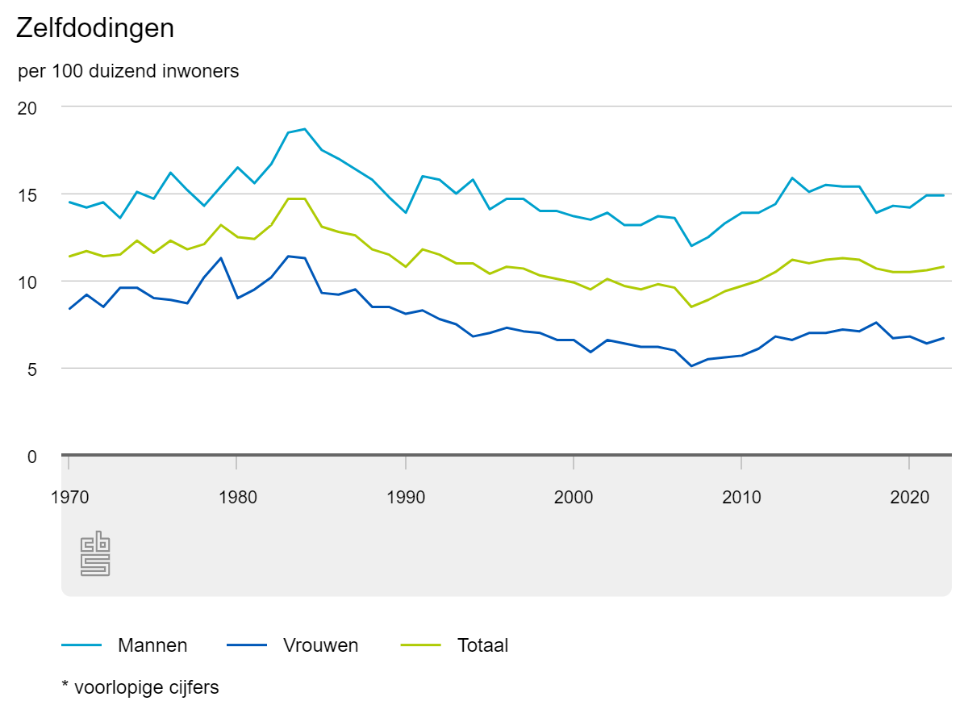
1.885
Zelfdodingen in 2023
(Bronnen: CBS & CANS)
Notes:
Elke dag overlijden 5 mensen in Nederland door zelfdoding.
CBS laat zien dat het aantal zelfdodingen per 100.000 inwoners stabiel is sinds 2013.
CBS heeft alleen cijfers van het voorgaande jaar.
Dankzij registratie door CANS kunnen we nu actueler de cijfers delen. In 2023 waren dat er 1885.

Slide 4
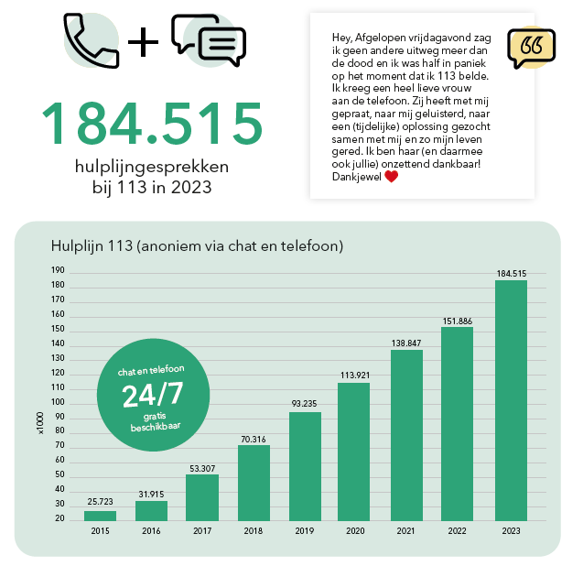
500
hulpvragen
per dag

Slide 5
Hoe ziet een dag eruit in de hulplijn?
Dagstart & Dagafsluiting.
Team, bestaande uit professionals, stagiaires en vrijwilligers.
Werkbegeleiding, verdiepingsmodules, intervisie momenten & weekthema’s.
Zorg tijdens de dienst.
Notes:
Hoe ziet een dienst eruit bij 113 als hulpverlener?
Begint met dagstart en eindigt met een dagafsluiting. Focus: incheckmoment, uitcheckmoment, neemt niemand iets mee naar huis, hoe gaat het met iedereen?
Wie zijn er allemaal werkzaam in de hulplijn?
Team van stagiaires, vrijwilligers en hulpverleners. Iedereen die hier werkt is op dezelfde manier getraind door middel van een intensief inwerktraject: trainingen en e-learnings, meekijken en meeluisteren tijdens de eerste paar diensten en begeleiding tijdens de eerste gesprekken die zij zelf voeren.
Hoe ontwikkelen hulpverleners zich verder?
Iedereen die bij 113 werkt krijgt werkbegeleiding. Wanneer hulpverleners bij ons komen werken à gekoppeld aan een ervaren hulpverlener van wie ze individuele begeleiding zullen krijgen over hun voortgang en ontwikkeling.
Daarnaast bieden we verdiepingsmodules en intervisie momenten aan. Bij 113 werken we tevens met weekthema’s, waarbij iedere week een ander thema centraal staat (o.a. over psychische stoornissen, relevantie onderwerpen etc.). Een week lang zal het thema van de week onder aandacht worden gebracht bij hulpverleners door onder meer te werken met oefeningen, door samen hierover in gesprek te gaan, door relevantie informatie en documentaires te delen.
Tijdens de dienst, hoe zorgt 113 voor haar hulpverleners?
Dagstart, dagafsluiting, incheckmomenten, oog voor elkaar, ruimte voor gesprek.

Slide 6
113 hulplijn
Anoniem, gratis & 24/7 bereikbaar.
Via chat & telefoon
Overleg en advieslijn
Hoe gaat een chat gesprek in zijn werking?
Vragenlijst
Chat komt binnen in de triage om veiligheid in kaart te brengen.
Na een paar korte vragen, wordt er gezocht naar een beschikbare hulpverlener die verder in gesprek zal gaan.
Hoe gaat dat bij een telefoongesprek?
Direct contact met een hulpverlener.
Hulpverlener neemt vragen omtrent veiligheid door.
Gesprek wordt vervolgd.
Notes:
En over de hulplijn, op welke manieren kunnen mensen 113 bereiken?
De hulplijn is bereikbaar via de chat en per telefoon. Op onze website 113.nl kun je direct de knop vinden om naar de chat toe te gaan. Ook hebben we een speciale hulplijn voor professionals: de overleg en advieslijn.
Hoe gaat het in zijn werking als iemand via de chat de hulplijn binnenkomt?
Vragenlijst (naam, leeftijd, schaalvragen omtrent huidige situatie). Vervolgens wordt je doorgeschakeld naar een hulpverlener met wie je eerst een gesprek hebt waarin er enkele vragen worden gesteld over je veiligheid en om te kijken of je bij 113 aan het juiste adres bent. Daarna wordt gekeken met welke hulpverlener je verder in gesprek gaat. Bij 113 noemen we dit ‘voorgesprekje’ de triage. De collega die dit voorgesprekje, ofwel de triage doet, is een hulpverlener, geen AI.
Wat houdt de triage in?
Kort gesprek om de huidige situatie en veiligheid in kaart te brengen en indien nodig de veiligheid te vergroten à chat wordt doorgestuurd naar hulpverlener voor een uitgebreider gesprek. Veiligheid in kaart brengen wordt ook per telefoon gedaan, maar daar zal iemand niet eerst door een triage heen gaan. Tijdens een telefoongesprek zal de hulpverlener die de telefoon opneemt, samen met degene die belt de vragen doorlopen.
Hoe werkt dit bij een telefoongesprek?
Het enige verschil is dat bij de telefoon de hulpverlener met wie je het ‘voorgesprekje’ hebt ook de hulpverlener is met wie je in gesprek blijft . Bij de chat doen we dit voorgesprekje door iemand anders, zodat diegene met meerdere hulpvragers tegelijk in gesprek kan en we zo voor iedereen goed bereikbaar blijven.
Wat maakt dat de veiligheid wordt uitgevraagd aan de start van een gesprek?
Wat gebeurt er na deze vragen?
Gesprek aangaan à maatwerk. Er wordt gekeken naar wat iemand zou willen in het gesprek, waar behoeften liggen.
Wie kunnen allemaal contact opnemen?
Iedereen: mensen die zelf aan zelfmoord denken, mensen die zich zorgen maken om hun naasten, maar ook professionals die zich zorgen maken om iemand binnen een professionele relatie. Voor hen is de overleg en advieslijn daar.

Slide 7
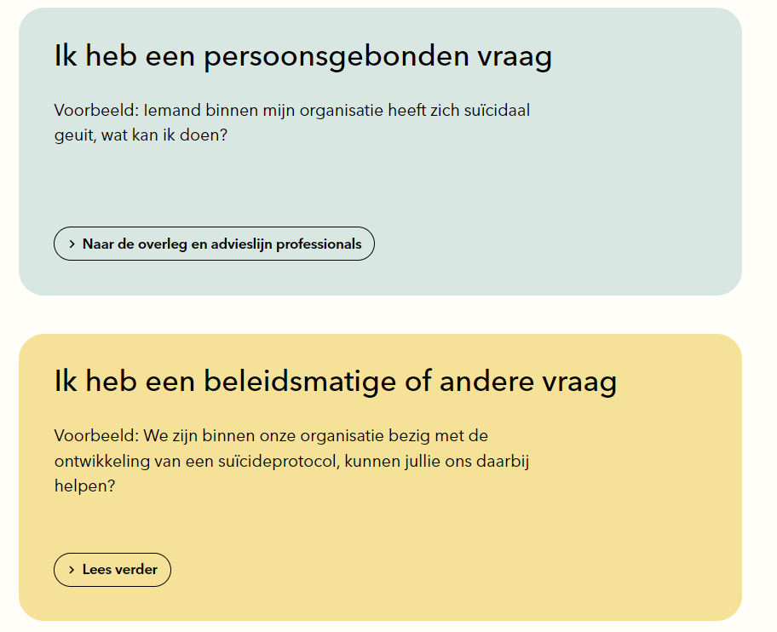
Overleg en advieslijn
Aanbod
Voor wie?
Bereikbaar per telefoon, mail en webformulier.
Notes:
Wat doet de overleg en advieslijn?
In gesprek gaan met wie zich zorgen maakt om iemand binnen professionele relatie, scholen, zorginstellingen etc.
Hoe is de overleg en advieslijn te bereiken?
Telefoon, mail, webformulier à verwijzen naar FAQ pagina OAD.
Zijn zij ook dag en nacht te bereiken?
De overleg en advieslijn is geopend op iedere werkdag van 09:00 tot 16:00. Wat kan 113 voor hen betekenen? Meedenken met casus gebonden vragen: wanneer er zorgen zijn om iemand binnen een professionele relatie. Zo kunnen we meedenken over hoe een gesprek kan worden aangegaan met de desbetreffende persoon, of hoe om te gaan wanneer er tegen obstaksels wordt opgelopen. Ook kunnen we adviseren in mogelijke stappen die goed zijn om in gedachten te houden. Daarnaast bestaat de mogelijkheid om in contact te komen met onze kwartiermakers die kunnen adviseren bij het opzetten of verbeteren van suïcidepreventie binnen de organisatie. Op de website staat meer informatie, handige tools en informatiemateriaal én trainingen die gevolgd kunnen worden.

Slide 8
Online Coaching
Vaste psycholoog
1- 4 sessies
Chatten of telefoon
Gratis, anoniem & vertrouwelijk
Alle leeftijden
Doel: bepalen of je hulp wilt zoeken en zo ja, hoe je dat zou kunnen aanpakken.
Notes:
Wat houdt online coaching in? Voor wie is dit passend?
Bij het online coaching traject krijg je een vaste psycholoog met wie je via de chat of telefoon spreekt. In ca. 4 sessies bespreek je met je psycholoog hoe en bij wie je kan delen dat je last hebt van zelfmoordgedachten en dat je samen met diegene hulp gaat zoeken. We denken met je mee, bespreken je motivatie hierover en maken een plan.

Slide 9
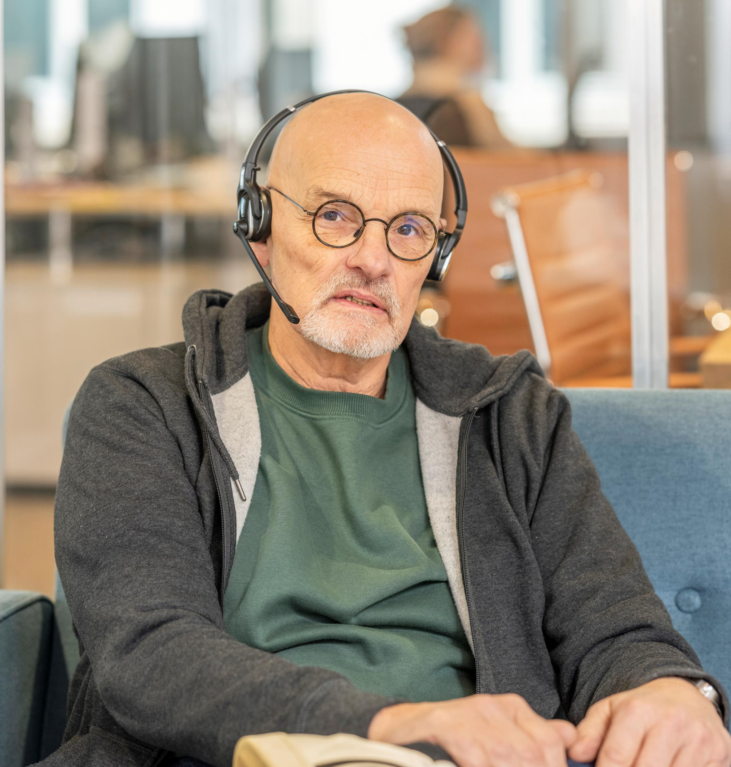
Online Therapie
Vaste psycholoog
8-12 sessies van 45 min – 60 min
Chatten of telefoon
Gratis, anoniem & vertrouwelijk
Oefeningen tussen de sessies door
Voor 16 jaar en ouder
Notes:
Wat houdt online therapie in? Voor wie is dit passen?
Online therapie houdt in dat je aan de slag gaat met je zelfmoordgedachten, samen met een vaste psycholoog. . In 8-12 sessies, 1 per weer en soms wat huiswerkopdrachten doorloop je dit samen. Als het wenselijk is kan er overleg plaatsvinden met een HA, betrokken psycholoog of naasten.

Slide 10
Doel en opbouw therapietraject
Opbouw:
Doel:
Het algemene doel bij de therapie is jezelf veilig kunnen houden en grip krijgen op de zelfmoordgedachten.
Hoe dat te bereiken is een persoonlijk proces, waar je persoonlijke doelen voor opstelt met je psycholoog. Op maat wordt er een behandelplan opgesteld waar jullie samen doorheen gaan.
Intakegesprek (max. 1.5 uur)
Veiligheidsplan
Behandelplan
Behandelplan sessies
Terugvalpreventie
Eventueel: zorgtoeleiding
Notes:
Wat is het doel bij online therapie? En hoe werk je hieraan?
Het algemene doel bij de therapie is jezelf veilig kunnen houden en grip krijgen op de zelfmoordgedachten. Hoe dat te bereiken is een persoonlijk proces, waar je persoonlijke doelen voor opstelt met je psycholoog. Op maat wordt er een behandelplan opgesteld waar jullie samen doorheen gaan.
Hoe?
De eerste afspraak is een intake gesprek waarin jullie samen proberen de zelfmoordgedachten te begrijpen. Vervolgens maken jullie een veiligheidsplan, waarmee je jezelf tijdens de therapie veilig kan houden en meer grip kan krijgen op de zwaarste momenten. Vervolgens wordt er een behandelplan opgesteld met doelen en ga je samen aan de doelen werken. Dit kan gaan over negatieve gedachten, omgaan met negatieve emoties, leefstijl en/of slaap. Tenslotte wordt er een terugvalpreventieplan gemaakt zodat je na de therapie met vertrouwen door kunt.
Wat als deze therapie niet voldoende is of niet passend is?
Het kan natuurlijk zijn dat het volgen van de therapie bij ons niet voldoende is. Dat iemand klachten blijft houden, die we in onze kortdurende therapie niet voldoende kunnen behandelen. We adviseren dan vaak verdere zorg te zoeken. Ook daar denken we graag over mee.

Slide 11
Aanmelden online therapie en coaching
Meld je aan via de website van 113
Online therapie en coaching | 113 Zelfmoordpreventie
Hier kun je (anoniem) een account maken voor ons systeem en binnen 5 dagen een intake inplannen. Je bent dus snel aan de beurt!
Notes:
Via welke weg en hoe snel kun je terecht voor een intake?
Via de website kun je een account aanmaken voor ons systeem. Je mag uiteraard een alias gebruiken, we werken anoniem. Vervolgens kun je een intakeafspraak inplannen in de beschikbare blokken. We streven ernaar dat je binnen 5 dagen een afspraak kun inplannen.

Slide 12
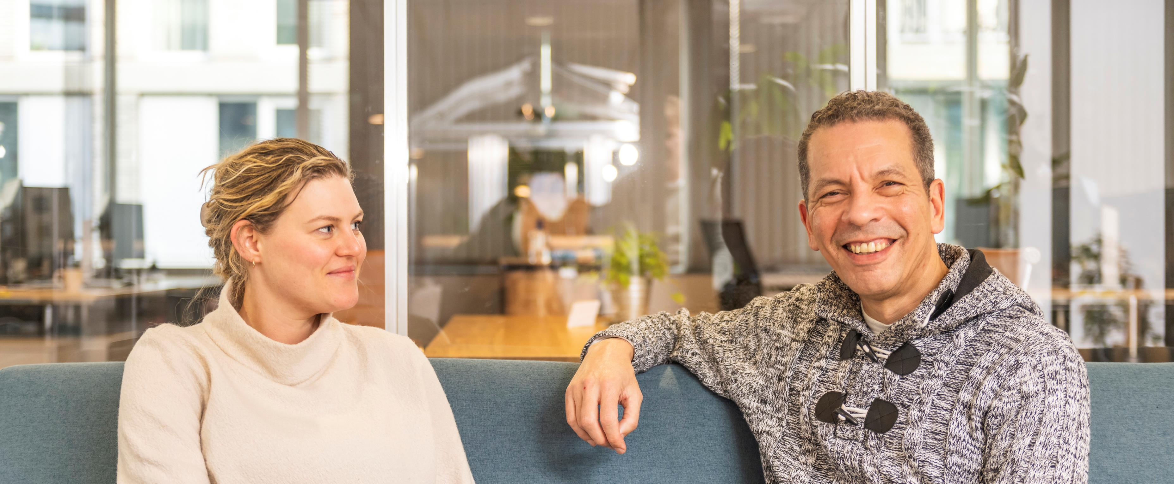
Vrijwilliger aan het woord

Slide 13
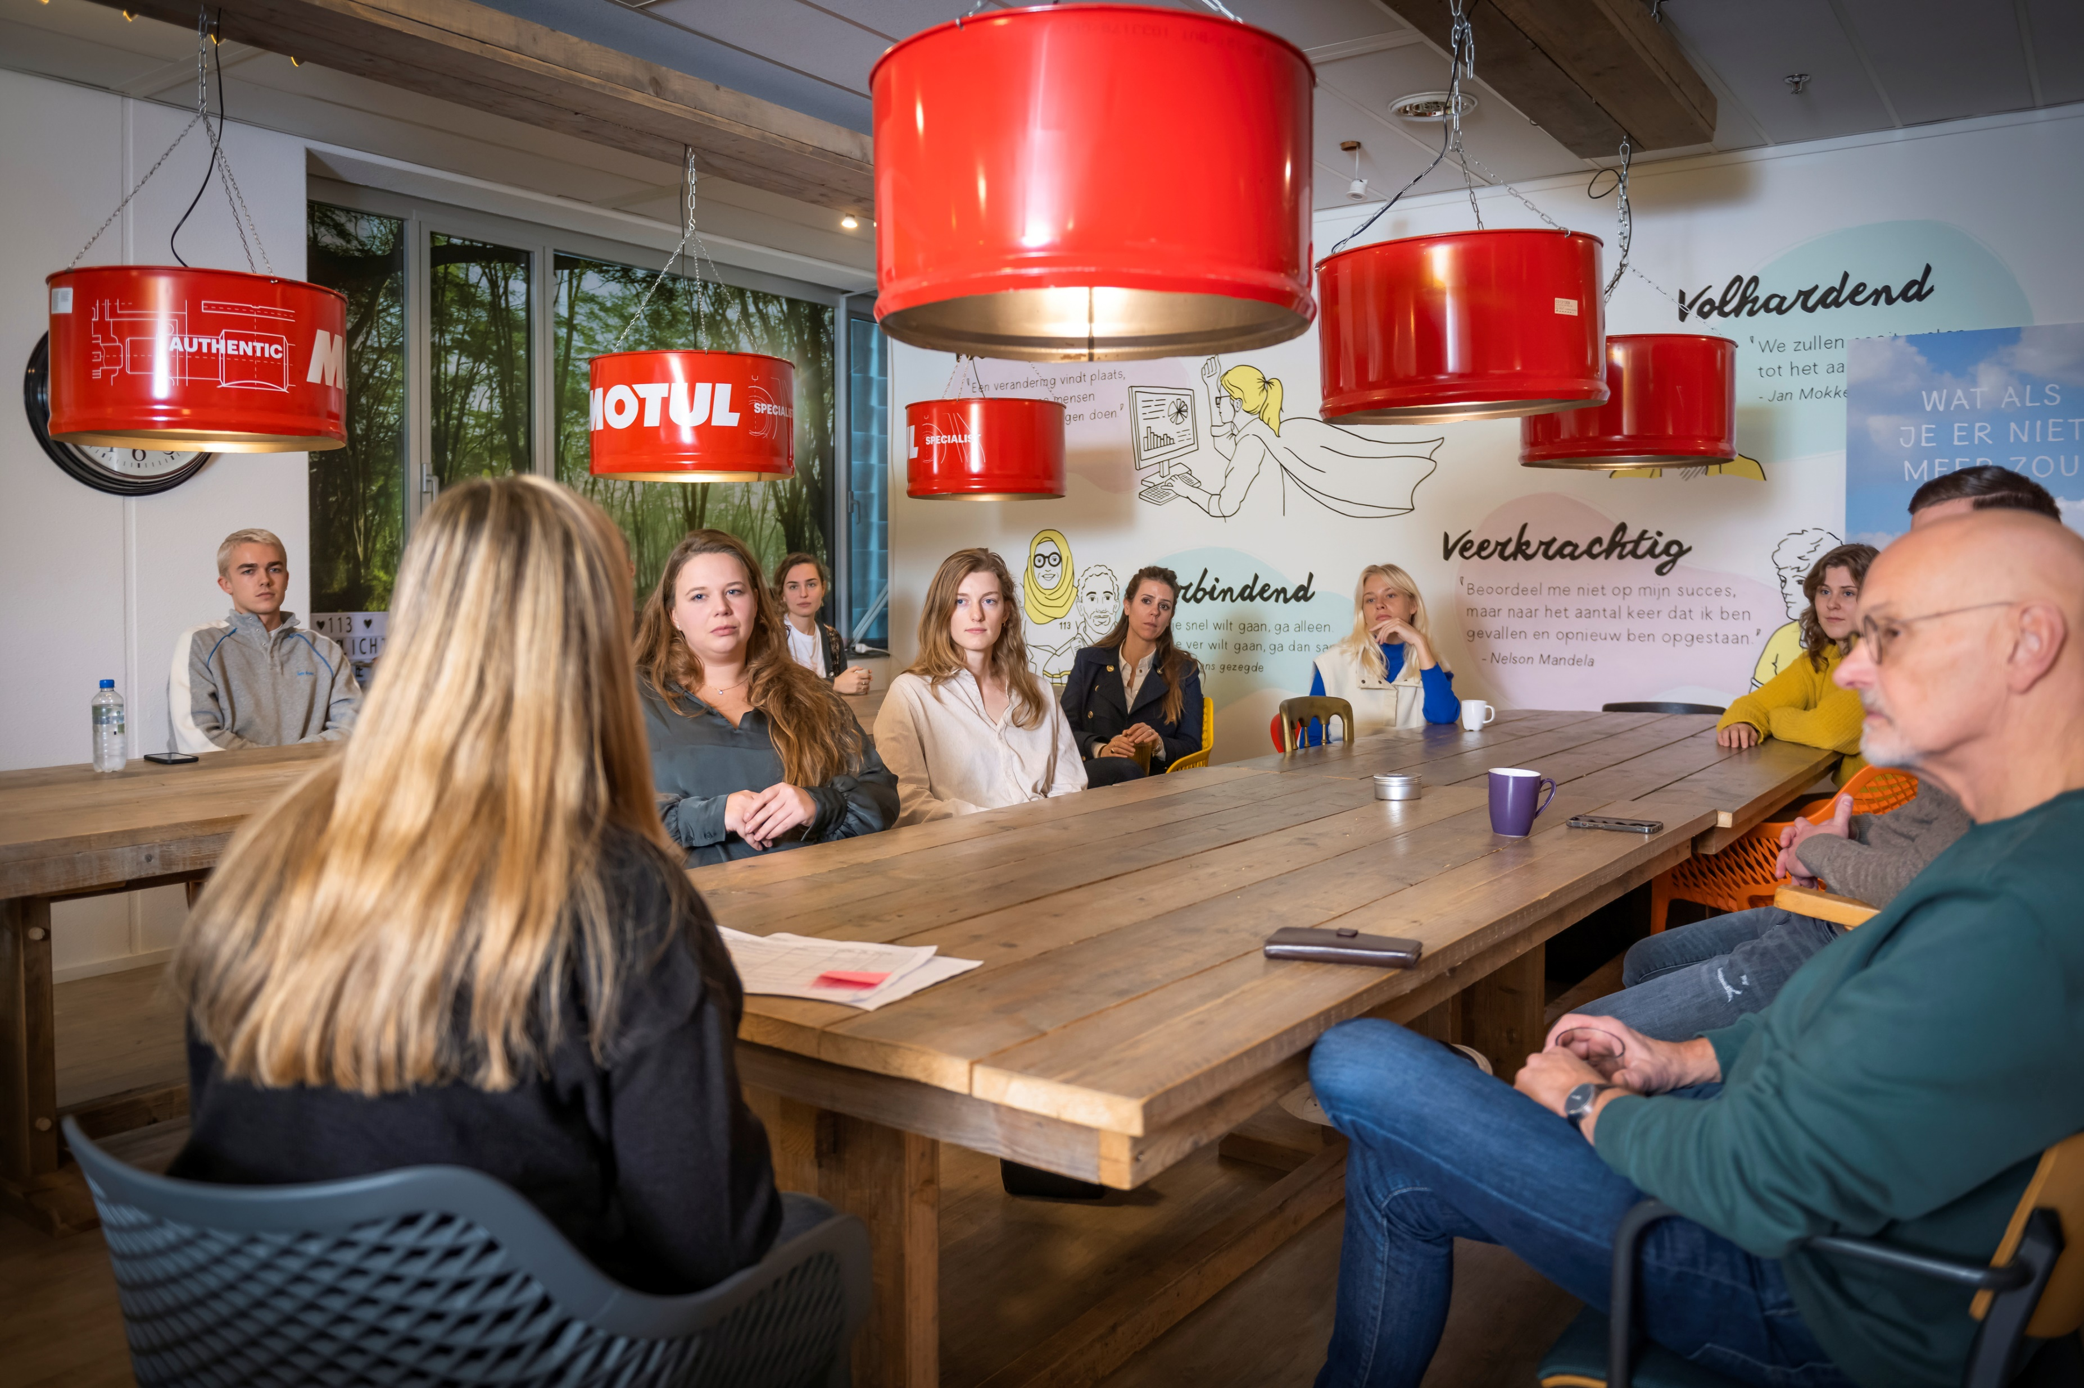
Q&A – vragen van de deelnemers

Slide 14
Bedankt voor jullie aandacht!
Notes:
Altijd beginnen met de missie.
Een land waarin niemand eenzaam of radeloos sterft door zelfdoding.

